Slide 1
ELE08572-Sistemas Digitais
Profa. Eliete Caldeira

Slide 2
Projeto 03- Somador de números em sinal-magnitude
Capítulo 3- Circuitos Combinacionais a Nível RTL

Slide 3
Somador de números em sinal-magnitude
Um número inteiro pode ser representado no formato sinal-magnitude, em que o bit MSB é o sinal e os bits restantes formam a magnitude.
Por exemplo, 3 e -3 tornam-se "0011" e "1011 em formato sinal-magnitude em 4 bits.
Um somador em sinal-magnitude executa a soma de dois números neste formato.
A operação pode ser resumida como segue:
Se os dois operandos têm o mesmo sinal, some as magnitudes e mantenha o sinal
Se os dois operandos têm sinais diferentes, subtraia o número de menor magnitude do número de maior magnitude

Slide 4
Somador de números em sinal-magnitude
Uma possível implementação é dividir o circuito em dois estágios.
O primeiro estágio classifica os dois números na entrada de acordo com suas magnitudes, gerando os sinais max e min.
O segundo estágio examina os sinais e executa a adição ou a subtração das magnitudes adequadamente.
Note que desde que os dois números foram classificados, a magnitude de max é sempre maior do que ou igual a magnitude de min e o sinal do resultado é o sinal de max.

Slide 5
Somador de números em sinal-magnitude
O código é mostrado na listagem a seguir, que realiza o esquema de dois estágios explicado.
Por clareza, foram usados sinais diferentes para representar internamente o sinal e a magnitude dos números
Um generic, N, é usado para representar a largura do somador
Note que os sinais de magnitude relevantes são declarados como unsigned para facilitar a operação aritmética e as conversões de tipos são realizadas no começo e fim do código

Slide 6
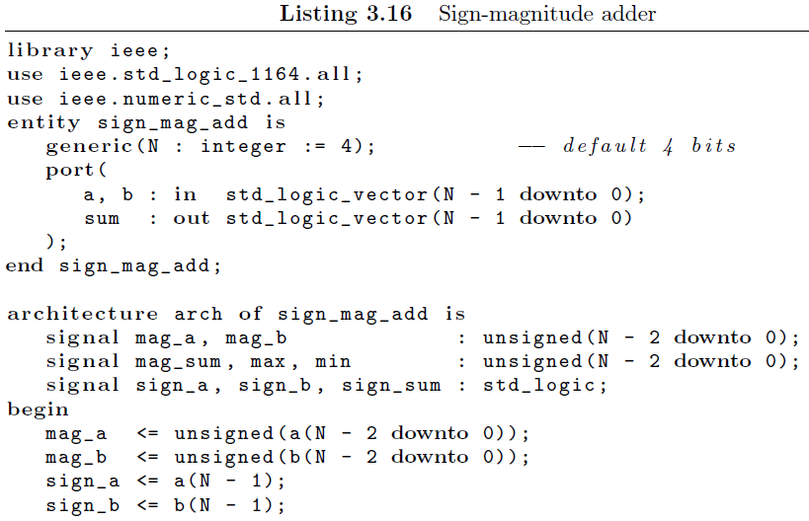
Somador de números em sinal-magnitude

Slide 7
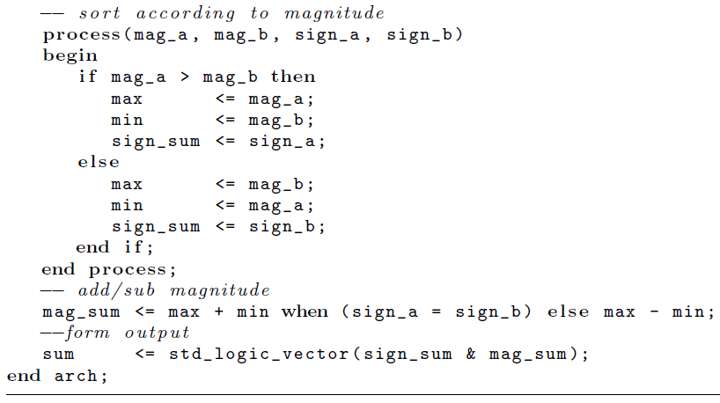
Somador de números em sinal-magnitude

Slide 8
Somador de números em sinal-magnitude
Circuito de Teste: Usa um somador de sinal-magnitude de 4 bits para verificar a operação do circuito. O diagrama do circuito de teste é mostrado abaixo.

Slide 9
Somador de números em sinal-magnitude
Os dois números de entrada são conectados às chaves de 8 bits, e o sinal e a magnitude são mostrados em dois dígitos do display de 7 segmentos.
A placa Nexys A7 tem cinco pushbuttons que são chamados btnc (center – ao centro), btnl (left – à esquerda), btnd (down - abaixo), btnr (right – à direita), e btnu (up - acima). Para reduzir o número de ports de entrada na declaração da entidade, todos os pushbuttons foram agrupados no sinal btn, em que o LSB (isto é, btn(0)) corresponde a btnu e os demais índices aumentam no sentido anti-horário.

Slide 10
Somador de números em sinal-magnitude
Dois botões (pushbuttons) são usados como sinal de seleção de um multiplexador para escolher um operando ou a soma para ser mostrado no display.
O display mais da direita mostra a magnitude em 3 bits, a qual é concatenada com ‘0’ e conectada ao decodificador de hexa para 7 segmentos.
O display seguinte mostra o bit de sinal, que é apagado se o número é positivo e aceso com o segmento do meio (isto é, g) para sinal menos.
Os dois padrões são alimentados ao módulo de multiplexação no tempo, disp_mux, como explicado no Projeto 2.

Slide 11
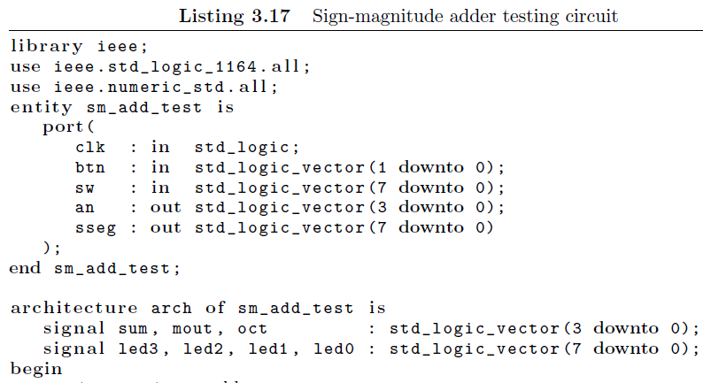
Somador de números em sinal-magnitude
O código é mostrado na listagem abaixo

Slide 12
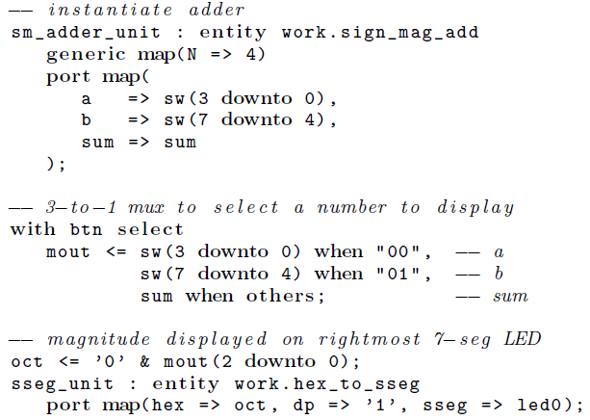
Somador de números em sinal-magnitude

Slide 13
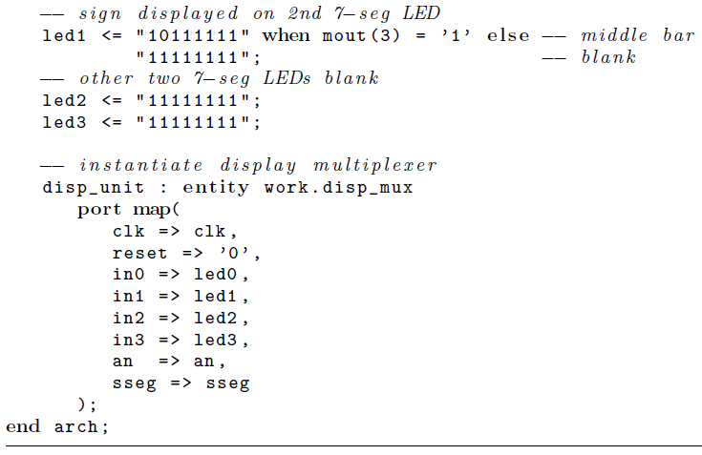
Somador de números em sinal-magnitude

Slide 14
Somador de números em sinal-magnitude
Crie um novo projeto no Xilinx Vivado
Inclua uma cópia do arquivo com a listagem do circuito de teste (sm_add_test.vhd)
Inclua uma cópia do arquivo com a listagem do somador em sinal-magnitude (sign_mag_add.vhd)
Inclua uma cópia do arquivo com a listagem do conversor de hexa para 7-segmentos (hex_to_sseg.vhd)
Inclua uma cópia do arquivo com o código do Capítulo 4 para o multiplexador entre displays (disp_mux.vhd)

Slide 15
Somador de números em sinal-magnitude
Inclua uma cópia do arquivo de constraints xdc geral da placa Nexys A7 (Nexys4_DDR_chu.xdc) disponível no diretório chap00_constraint e comente (colocando #) os pinos que não serão utilizados
Gere o arquivo de programação, configure a FPGA e teste o circuito:
Mudando a configuração das 8 chaves no circuito:
as 4 chaves da direita formam um operando e as outras 4 formam o segundo
E pressionando os botões:
Se btn = 00, mostra o primeiro operando; Se btn = 01, mostra o segundo operando; e se btn=10 ou btn=11 mostra a soma.
Lembre-se: btn(0) é btnu (up - superior) e a contagem cresce em sentido horário

